Slide 1



Cosas Sobre los SOBRECARGOS
o asistentes de vuelo
Spencer Althouse BuzzFeed Staff
publicado 5 de junio de 2015
Les pedimos a los asistentes de vuelo que siguen BuzzFeed Comunity
que nos dijeran las ‘Ideas Equivocadas’
más importantes sobre su trabajo…
Aquí están sus respuestas.
_______________

Slide 2
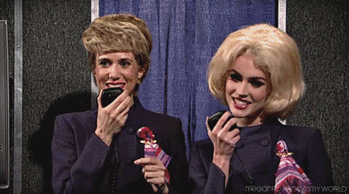
La tarea principal del asistente de vuelo
es garantizar tu seguridad durante el vuelo,
no alcanzarte bebidas y ser tu camarero personal.

Slide 3
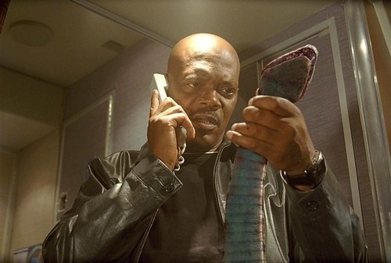
Eso significa que son los que salvarán tu vida
si le ocurre algo al avión.

Slide 4
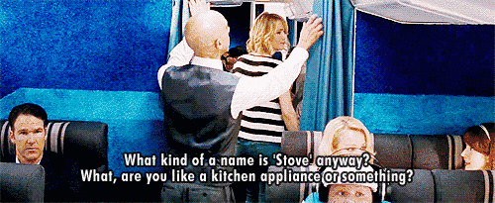
Y ya saquemos esto del medio:
sí,
hay hombres asistentes de vuelo.
No,
no son todos gay.

Slide 5
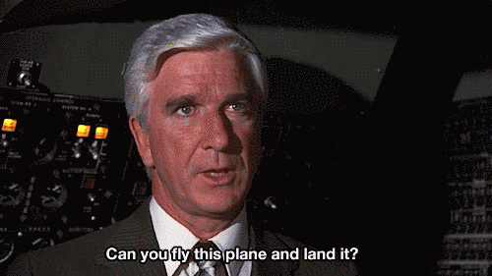
Los asistentes de vuelo atraviesan meses de entrenamiento –desde primeros auxilios hasta evacuaciones
y defensa personal– y los reevalúan todos los años.

Slide 6
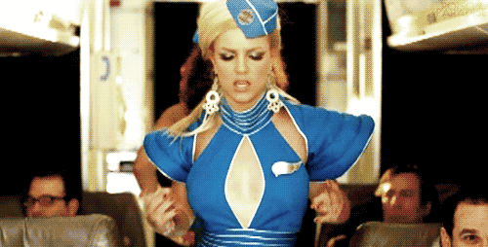
Y estos entrenamientos no son broma:
los entrenan para evacuar la aeronave
en menos de 90 segundos,
usando solo la mitad de las salidas del avión.

Slide 7
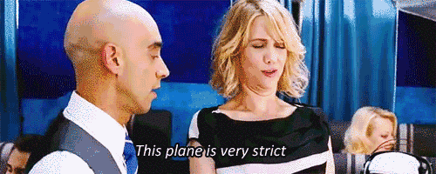
los asistentes de vuelo
no crean las “reglas de la aviación”.
Ese es el gobierno.

Slide 8
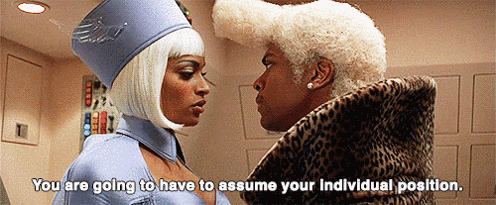
Así que no te enojes si te retan por meter alcohol
a escondidas en la aeronave, o si dicen que no puedes usar el baño cuando el avión está en la pista.

Slide 9
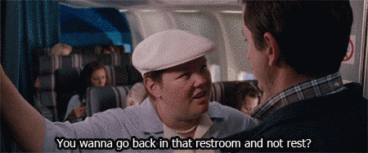
Por más que te gustaría creerlo,
la mayoría de los asistentes de vuelo
no son miembros del ~mile high club~.

Slide 10
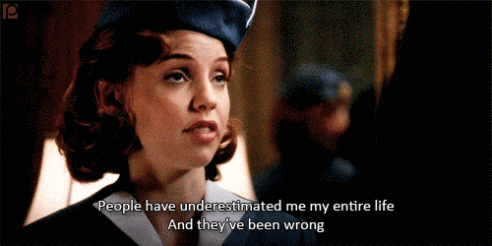
Y al contrario de la creencia popular,
los asistentes de vuelo son lo opuesto de “incultos”.

Slide 11
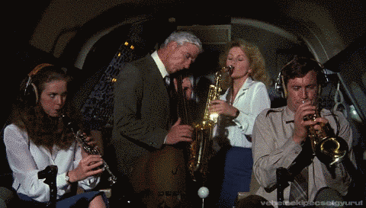
Muchos tienen más de un título
y trabajan para conseguir más durante su tiempo libre.

Slide 12
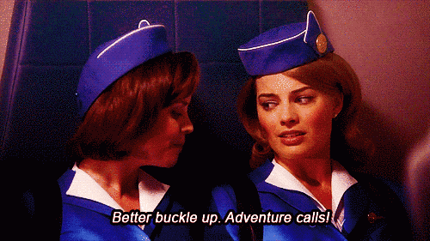
Los horarios de un asistente de vuelo están muy distorsionados.
Algunos se levantan a las 2:30 de la madrugada
solo para llegar al aeropuerto.
Imagina hacer eso regularmente,
y al mismo tiempo tener que atender al público.

Slide 13
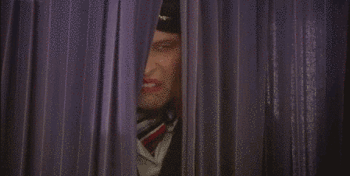
Por lo general, los asistentes de vuelo
no se van a sus casas al final de un vuelo.
De hecho, tendrían suerte si así fuera.

Slide 14

A menos que trabajen para una de las principales aerolíneas,
los asistentes de vuelo son los encargados de limpiar la aeronave.

Slide 15
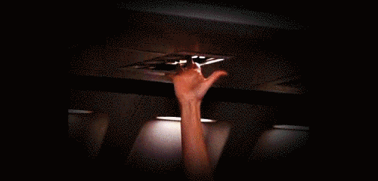
Y hablemos en serio:
los asistentes de vuelo odian limpiar el lío que tú dejas,
desde chicle en los asientos hasta pañales en los portaequipaje.

Slide 16
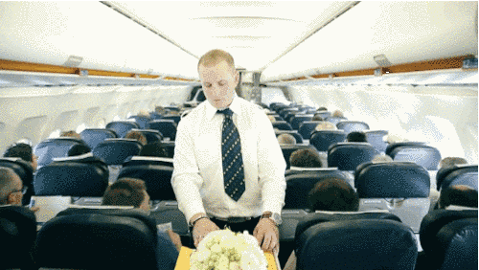
Y una vez que terminan de limpiar,
a menudo embarcan a un nuevo grupo de pasajeros
y se dirigen de nuevo al lugar del cual vinieron.

Slide 17
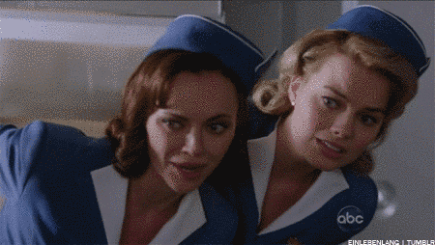
Pero eso no significa que vuelen por la misma ruta todos los días.

Slide 18
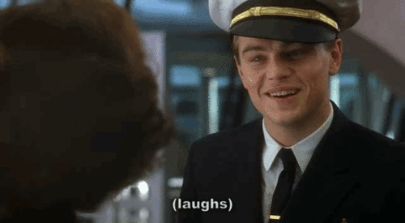
De hecho, no eres el único que puede perder
su próximo vuelo debido a una conexión ajustada…

Slide 19
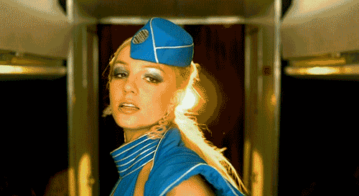
Los asistentes de vuelo a veces tienen escalas cortas
y necesitan llegar a su próximo destino al igual que tú.

Slide 20
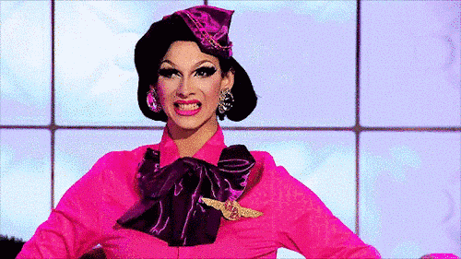
Y lo sentimos:
no tienen el poder de llevarte a destino más rápido
y no pueden pasarte a primera clase.

Slide 21
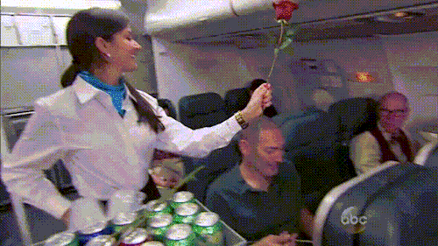
Muy importante:
su trabajo no es tan glamoroso como tú piensas.

Slide 22
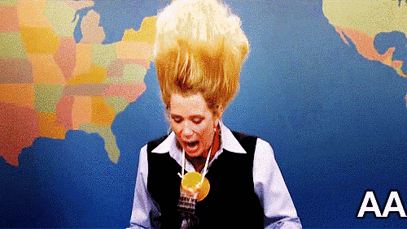
Solo tienen unos minutos de su jornada laboral
de 14 horas para sentarse y comer una comida fría,
con un baño a la derecha y una bolsa de basura a la izquierda.

Slide 23
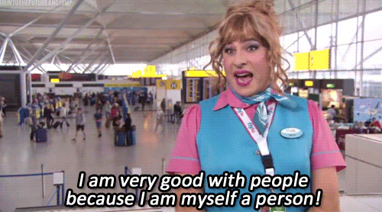
Así que sé muy amable con ellos,
porque los asistentes de vuelo recuerdan
a cada una de las personas que conocen a casi 11 000 metros.

Slide 24
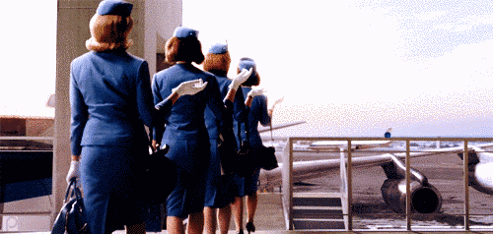
Pero más allá de lo difícil y subestimado
que su trabajo pueda parecer,
ser asistente de vuelo
es uno de los empleos más gratificantes que hay.

Slide 25
Nota:
los aportes han sido editados
por motivos de extensión y/o claridad

Slide 26
Dedicado
a todos mis amigos y amigas
SOBRECARGOS

Slide 27
Imágenes y Texto :
Recibido por Email
Música:
Fly me to the moon
Interprete:
Ernesto Cortazar
Edición:
Eaglenest
Duración :
08 minutos
34 segundos
Adeus
Tot ziens
Au revoir
Sayonara
Eaglenest
Arrivederci
See you later
Hasta la vista
Auf wiedersehen
_______________________
As-salaamu 'alaykum / السلام عليكم

Slide 28







12:00
¿Te ha gustado?
Puedes ver más entrando
Aquí
Además puedes recibir powerpoints en tu correo electrónico suscribiéndote aquí:

